Slide 1
Арктика – притягательная загадка
Автор работы: Тюлюпо Наталья Александровна,
учитель географии и биологии
МБОУ «Северокоммунарская СОШ»
Сивинского района Пермского края

Slide 2
Игра
Использованные интренет-ресурсы
Титульный слайд
Выход

Slide 3
1 раунд
Русанов
Чкалов
Дрейфующая станция

Slide 4
Русанов
Чкалов
Дрейфующая станция
10
20
30
10
20
30
10
20
30

Slide 5
2 раунд
Седов
Памятники исследователям
Искусство об Арктике

Slide 6
Седов
Памятники исследователям
Искусство об Арктике
20
40
60
20
40
60
20
40
60

Slide 7
3 раунд
Имя на карте
Животные Арктики
Арктика не в Арктике

Slide 8
Имя на карте
Животные Арктики
Арктика не в Арктике
30
60
90
30
60
90
30
60
90

Slide 9
Русанов 10
Находясь в тюрьме с 1897 по 1899 годы, Русанов продолжал заниматься самообразованием. Среди книг, прочитанных им в этот период, одна пользовалась его особым вниманием. Какая?
ответ
Фритьоф Нансен
«Среди льдов и во мраке полярной ночи»
Notes:
Русанов 10

Slide 10
Русанов 20
Русанов с тремя участниками экспедиции направился на пароходе «Королева Ольга Константиновна» в становище Маточкин Шар, затем на ненецком карбасе прошел проливом в Карское море и поднялся вдоль берега к северу до залива Незнаемого. Какое открытие сделал Русанов?
ответ
На небольшом полуострове он обнаружил
неизвестные до этого ископаемые организмы

Slide 11
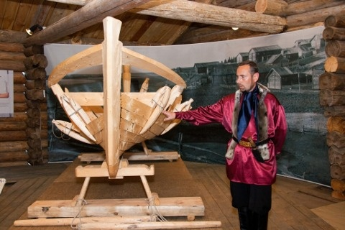
Русанов 30
Как называется судно,
на котором Русанов от Маточкина Шара добрался до Карского моря?
ответ
Карбас

Slide 12
Чкалов 20
Что было выпущено в 1937 году и 1987 году соответственно в память о перелете Чкалова через Северный полюс?
ответ
Почтовая марка СССР и
почтовый конверт СССР

Slide 13
Чкалов 10
Кто осенью 1935 года предложил Чкалову организовать рекордный перелёт из СССР в США через Северный полюс и возглавить экипаж самолёта?
ответ
Лётчик Байдуков

Slide 14
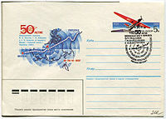
Чкалов 30
В каком году выпущен данный конверт, приуроченный к годовщине перелета Чкалова?
ответ
1986 г

Slide 15
Дрейфующая станция 10
Станции, дрейфующие на ледовых островах (осколках глетчера , отделившихся от берега).
ответ
СП-6, СП-18, СП-19, СП-22

Slide 16
Дрейфующая станция 20
Кому принадлежит идея использования дрейфа льдов для исследования природы высокоширотных районов
Северного Ледовитого океана?
ответ
Фритьоф Нансен

Slide 17
Дрейфующая станция 30
Какая из экспедиций
дрейфующей станции была
самой продолжительной?
ответ
СП-22 (более 8 лет)

Slide 18
Седов 20
В 1901 году, добившись звания прапорщика запаса, Георгий Яковлевич жил в Петербурге, где экстерном сдал экзамены за курс морского корпуса и был произведён в поручики запаса. Готовиться к сдаче экзамена в морской корпус Седову помогал …
ответ
Контр-адмирал
Александр Кириллович Дриженко

Slide 19
Седов 40
Не дойдя до о. Рудольфа, Седов умер и был похоронен на мысе Аук этого острова. Какие географические объекты названы в его честь?
ответ
Два залива и пик на Новой Земле, ледник и мыс на Земле Франца-Иосифа, остров в Баренцевом море, мыс в Антарктиде

Slide 20
Седов 60
Особое место в истории занимает период советских исследований Арктики в 1930-1940 х гг.
Каким образом Георгий Яковлевич принимал участие в изучении Арктики, если к тому времени его не было в живых?
ответ
Экспедиции на ледокольном судне "Г. Седов"

Slide 21
Памятники исследователям 20
Где расположен крест Де-Лонгу и членам его экспедиции, погибшим вместе с ним на острове Боран-Бельской, установленный в 1882 г. спасательной американской экспедицией под руководством
Д. Мельвилля?
ответ
В дельте реки Лены

Slide 22
Памятники исследователям 40
На памятнике Ю. Пайеру в Вене есть надпись «Юлиус фон Пайер, руководитель экспедиции к Северному полюсу —1872-1874...
1-9-1842 — 30-8-1915». Что он открыл?
ответ
Архипелаг Земля Франца-Иосифа

Slide 23
Памятники исследователям 60
В какой бухте на острове Рудольфа находится астрономический знак экспедиции Абруццкого?
ответ
В бухте теплиц

Slide 24
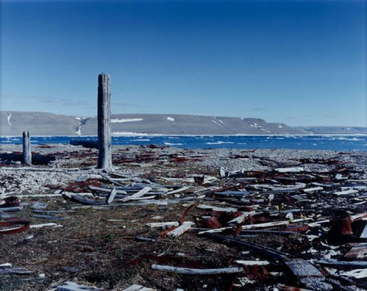
Искусство об Арктике 20
В Мультимедиа Арт Музее в сентябре 2011 года была открыта для посетителей выставка «Арктика».
Кто автор данного снимка?
ответ
Йоахим Кестер

Slide 25
Искусство об Арктике 40
Девизом главного героя какого романа стала фраза «Бороться и искать, найти и не сдаваться»?
Александр Григорьев в романе
В.Каверина «Два капитана»
ответ

Slide 26
Искусство об Арктике 60
3 марта 2006 года в Государственном музее Востока работала выставка «Единый Север: выставка произведений искусства жителей Арктики», где выставлялись около 300 экспонатов из Галереи арктического искусства ("Черни Иниуит Колекшн"). Где находится данная Галерея?
ответ
г. Берн (Швейцария)

Slide 27
Имя на карте 30
Его имя сохранилось в Арктике лишь в виде небольшого мыса на восточном побережье Таймырского полуострова, где он еще в 1934 году построил избушку.
ответ
И. Д. Папанин

Slide 28
Имя на карте 60
В начале 1962 года на карте Арктики в Карском море двум островам были присвоены наименования. Так были увековечены имена героев, погибших в неравной схватке и своим подвигом сорвавших крупную фашистскую военно-морскую операцию в Арктике.
ответ
Бочурко и Элимелах

Slide 29

Имя на карте 90
В издательстве «Наука» в 2003 году вышла книга «Имена на карте Российской Арктики», в которой даны биографии примерно 200 отечественных и зарубежных персоналий. Кто автор книги?
ответ

Slide 30
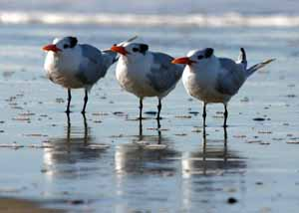
Животные Арктики 30
Дальний мигрант, осуществляющий перелеты из Арктики (места размножения) к Антарктике, где проводит зиму. Это – наверно самый длинный перелет, предпринятый любой птицей.
ответ
Арктическая крачка

Slide 31
Животные Арктики 60
Что служит органами осязания у тюленей?
ответ
Пучки длинных волос (вибриссы)
на верхней губе.

Slide 32
Животные Арктики 90
Цвет шерсти овцебыка в зимнее и летнее время?
ответ
Летний наряд темно-коричневый,
зимний — почти черный.

Slide 33
Арктика не в Арктике… 30
Санаторий "Арктика" общеоздоровительного медицинского профиля, расположен в 30 м от
Черного моря.
ответ
г. Бердянск

Slide 34
Арктика не в Арктике… 60
На сайте Зюганова Валерия Валерьевича дано описание эликсира «Арктика+». Для лечения каких заболеваний используется этот эликсир?
ответ
Раковых

Slide 35
Арктика не в Арктике… 90
Впервые снегоходы этой кампании появились в 1963 году и за время существования ни разу не уступили лидирующих позиций. За свою полувековую историю снегоходная техника Arctic Cat претерпела колоссальные изменения. Как на русском называют снегоходы этой кампании?
ответ
«Снежные коты»

Slide 36
Использованные Интернет-ресурсы
http://mishpoha.org/nomer16/a30.php
http://www.russian-travels.ru/?p=23
http://lib.rus.ec/b/286715/read
http://www.polarpost.ru/Library/Popov-avtograph/text-avtograf_na_karte-18.html
http://www.gff-lgi.spb.ru/vp-avetisov.htm#book2

Slide 37
http://megaznanie.ru/index.php/animalworld/arcticanimals/5512-2010-11-28-09-13-05.html
http://oopt.info/barctic/veget.html
http://biologtext.ru/420.html
http://ghivotnie.narod.ru/arktika.html

